Slide 2
(1)常用的长度单位有哪些？相邻的两个单位间的进率是多少？
你还记得什么是因数？什么是倍数吗？
常用的长度单位：米、分米、厘米
1米＝10分米
1分米＝10厘米
1厘米＝10毫米
进率是：10

Slide 3
(2)常用的面积单位有哪些？相邻的两个单位间的进率是多少？
你还记得什么是因数？什么是倍数吗？
常用的面积单位：平方米、平方分米、平方厘米
1平方米＝100平方分米
1平方分米＝100平方厘米
相邻单位间进率是：100

Slide 4
你还记得什么是因数？什么是倍数吗？
(3)口答填空，并说明算法。
a 4米＝( )分米＝( )厘米
b 500厘米＝( )分米＝( )米
40
400
50
5
高级单位变为低级单位：数字会变大
高级单位的数×进率
低级单位变为高级单位：数字会变小
低级单位的数÷进率

Slide 5
同学们：你能回答吗？请讨论。
a、 棱长是1分米的正方体的体积是多少？
b、 棱长是10厘米的正方体的体积是多少？
c、 1立方分米与1000立方厘米哪个大？为什么？

Slide 6
体积单位之间的进率是怎样的呢？
1
1立方分米
分米
1分米
1分米
绿色圃中小学教育网 http://www.Lspjy.com

Slide 7
1立方厘米
1立方分米
1000立方厘米
1
分
米
你能得到什么？
1 立方分米＝1000立方厘米
1分米
1分米
绿色圃中小学教育网 http://www.Lspjy.com

Slide 8
1立方分米
1立方米
1000立方分米
1
米
你能得到什么？
1 立方米＝1000立方分米
1米
1米
绿色圃中小学教育网 http://www.Lspjy.com

Slide 9
体积单位之间的进率。
1立方分米＝1000立方厘米
1立方米＝1000立方分米
1000
每相邻两个体积单位之间的进率是：

Slide 10
 | 单位名称 | 相邻两个单位间的进率
长度 | 米、分米、厘米
面积 | 平方米、平方分米、 平方厘米
体积 | 立方米、立方分米、 立方厘米
10
100
1000

Slide 11
(1)3.8m³是多少立方分米？
(2)2400cm³是多少立方分米?
1000
想：1m^{3＝} dm³
3.8m³＝ dm³
3800
想： cm^{3＝}1dm³
2400cm^{3＝} dm³
1000
2.4
绿色圃中小学教育网 http://www.Lspjy.com

Slide 12
这个牛奶包装箱的体积是多少？
V＝abh
＝50×30×40
＝ (cm³)
＝ (dm³)
＝ (m³)
40cm
60000
30cm
60
50cm
0.06
答：这个牛奶包装箱的体积是0.06m³。

Slide 13
做一做
1.
3500
3.5dm³＝( )cm³
0.7
700dm³＝( )m³
250
0.25m³＝( )dm³

Slide 14
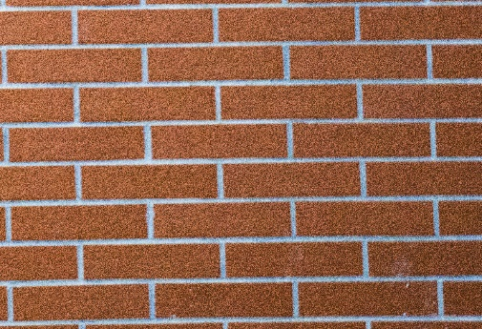
做一做
2.
要砌一道长15m、厚24cm、高3m的砖墙。如果每立方米用砖525块，一共要用砖多少块？
24cm＝ (m)
0.24
15×3×0.24＝
10.8(m³)
525×10.8＝
5670(块)
答：一共要用砖5670块。
绿色圃中小学教育网 http://www.Lspjy.com

Slide 15
练 习
1、口答填空。
0.8立方米＝( )立方分米
450立方厘米＝( )立方分米
28立方分米＝( )立方米
70立方厘米＝( )立方分米
0.35立方米＝( )立方分米
＝( )立方厘米
800
0.45
0.028
0.07
350
350000
2、判断。
0.5立方米＝500立方厘米( )
2.6立方分米＝2立方米60立方厘米( )
×
×
绿色圃中小学教育网 http://www.Lspjy.com

Slide 16
3、口算下列各题。
320立方分米＝( )立方米
0.32
5.8立方分米＝( )立方厘米
5800
1.06立方米＝( )立方分米
1060
70立方厘米＝( )立方分米
0.07
8.9 平方米＝( )平方分米
890

Slide 17
4、一个包装盒，如果从里面量长28cm，宽20cm，体积为
11.76dm³。爸爸想用它包装一件长25cm，宽16cm，高
18cm的玻璃器皿，是否可以装得下？
25×16×18＝
7200（cm³）
11.76dm³＝
11760cm³
7200cm³＜
11760cm³
答：可以装得下。

Slide 18
思维训练
一个长方体和一个正方体的棱长总和相等，已知长方体的长、宽、高分别是6dm、5dm、4dm，那么正方体的棱长是多少分米？它们的体积相等吗？
(6＋5＋4)×4
＝15×4
4dm
＝60(dm)
5dm
6dm

Slide 19
思维训练
60÷12＝5(dm)
长方体的体积＝6×5×4＝
120(dm³)
正方体的体积＝5×5×5＝
125(dm³)
125＞
120
答：正方体的棱长是5dm，它们的体积不相等。

